Slide 2
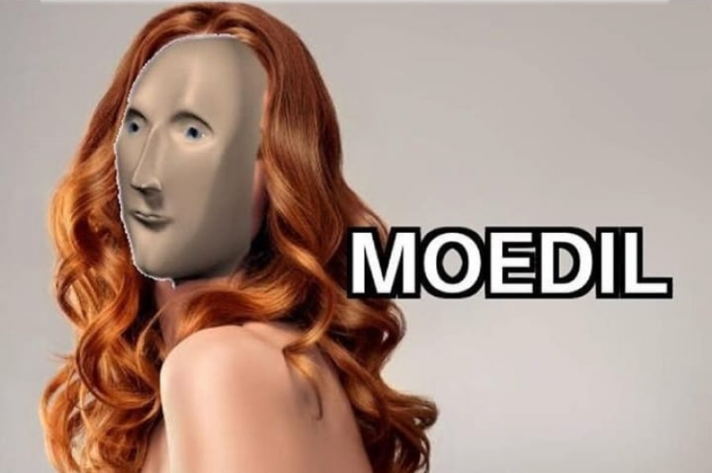
Procesmodeller
Hvordan vælger man procesmodel?
Hvad påvirker valget af procesmodel?
Til hvilke typer projekter, benytter man hvilke procesmodeller?
Kunne redegøre for og beskrive de forskellige typer af procesmodeller.

Slide 3
Growth vs fixed mindset
Spørgsmål: | Nogen er bare gode til at programmer…
Underspørgsmål: | Har du tænkt over begreberne fixed og growth mindset siden 1. dag efter sommerferien? Er det rigtigt at nogen bare er gode til at programmere? Hvad skal sætningen laves om til, hvis man skal gå efter et growth mindset Hvordan kan i arbejde med et growth mindset i jeres team.?
Fremgangsmåde: | Tænk-par-del
Tidsramme: | Tænk 5 min, par 5 min, del 10 min

